Slide 1
Myspace vakstudie aardrijkskunde 1
Weer en klimaat deel 4
Weerkaarten lezen en eigen weerbericht maken
Vaklector F. De Laere

Slide 2
Inleiding: beeldbank schooltv weervoorspellingen – wat voor weer wordt het vandaag?
http://schooltv.nl/video/weersvoorspellingen-wat-voor-weer-wordt-het-vandaag/#q=weerbericht
http://www.bbc.com/weather/
http://www.sciencespace.nl/weer-en-klimaat/artikelen/3620/hogedrukgebied--goed-weer

Slide 3
Weerkaart
resultaat van een enorme hoeveelheid informatie in een standaardvorm
synoptische kaart = huidige weersituatie
prognosekaart = voorspellingskaart
plotters = computergestuurde tekenmachines
dezelfde symbolen: H, L, isobaren, warmtefront, …

Slide 4
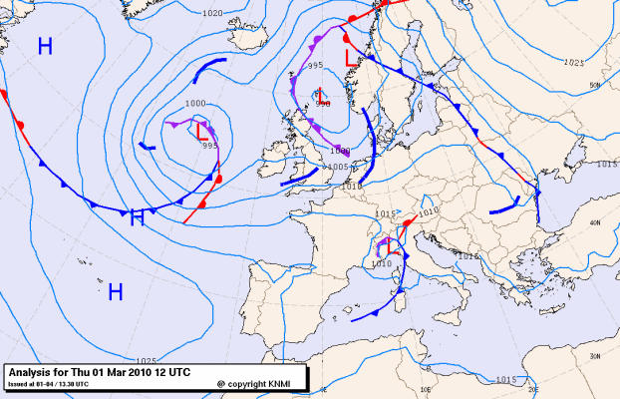
Weerkaart: 1 april 2010 12 UTC

Slide 5
Symbolen op de weerkaart

Slide 6
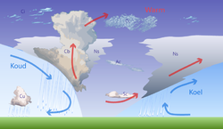
warmtefront en koufront
warme lucht die koude lucht verdringt wordt een warmtefront genoemd, terwijl andersom van een koufront wordt gesproken
Doorsnede van de atmosfeer: een depressie met een warmte- en koufront.
koufront
warmtefront

Slide 7
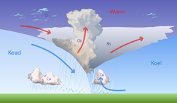
occlusie
Warmtefronten verplaatsen zich langzamer dan koufronten en worden dus altijd door koufronten ingehaald. Je krijgt dan een occlusie: het warmtefront en het koufront schuiven in elkaar.
Doorsnede van de atmosfeer: een depressie met een occlusiefront.
occlusie

Slide 8
Observaties
Voor het maken van een weersverwachting kun je verder gebruik
maken van:
satellietfoto
radar
waarnemingen

Slide 9
satellietfoto
Goed herkenbaar is het lagedrukgebied boven de Noorse Zee. Verder een frontaal systeem boven de oceaan, ten westen van Ierland. Boven oost Nederland en boven Duitsland zijn buien te zien, herkenbaar aan de hoge cumuluswolken.

Slide 10
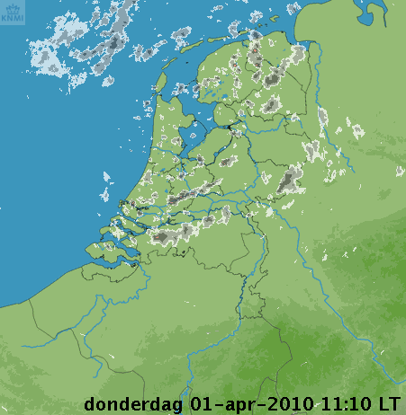
Radarbeeld
De neerslagradar.
Dit is het Europese composiet, samengesteld uit de radarbeelden van diverse Europese landen. De radar kan niet verder meten dan ongeveer
200 km, vandaar dat boven de Noordzee verder buiten de kust geen neerslag zichtbaar is.
Gele kruisjes in rode bolletjes zijn onweersontladingen in de afgelopen 5 minuten.

Slide 11
app buienradar of www.buienradar.be
Opdracht: stel aan de hand van de app een weersvoorspelling op voor de komende uren en de komende 14 dagen (temperatuur, windrichting, neerslaghoeveelheid, buienkans).
Presenteer je weerbericht aan de medestudenten.

Slide 12
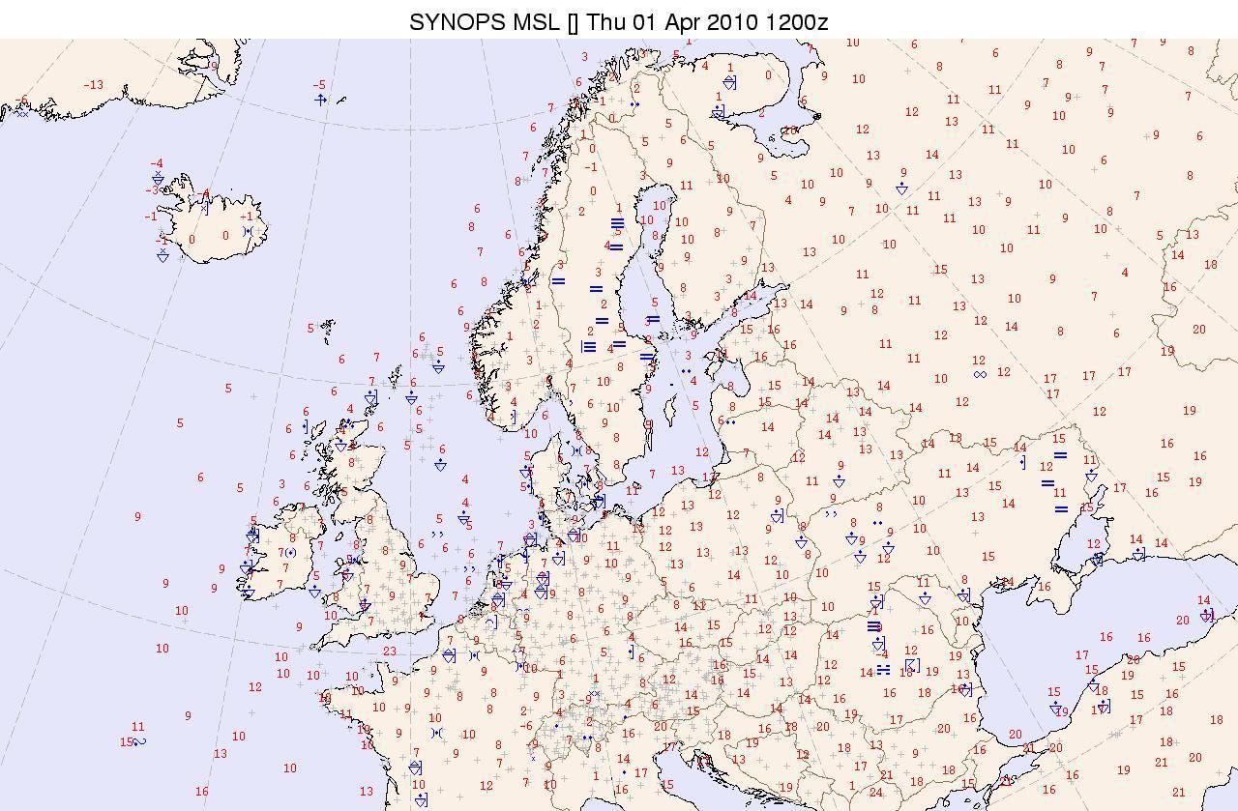
Temperaturen en Weer
Temperaturen aan op 1,5 meter hoogte in °C. De symbolen geven het soort weer aan.

Slide 13
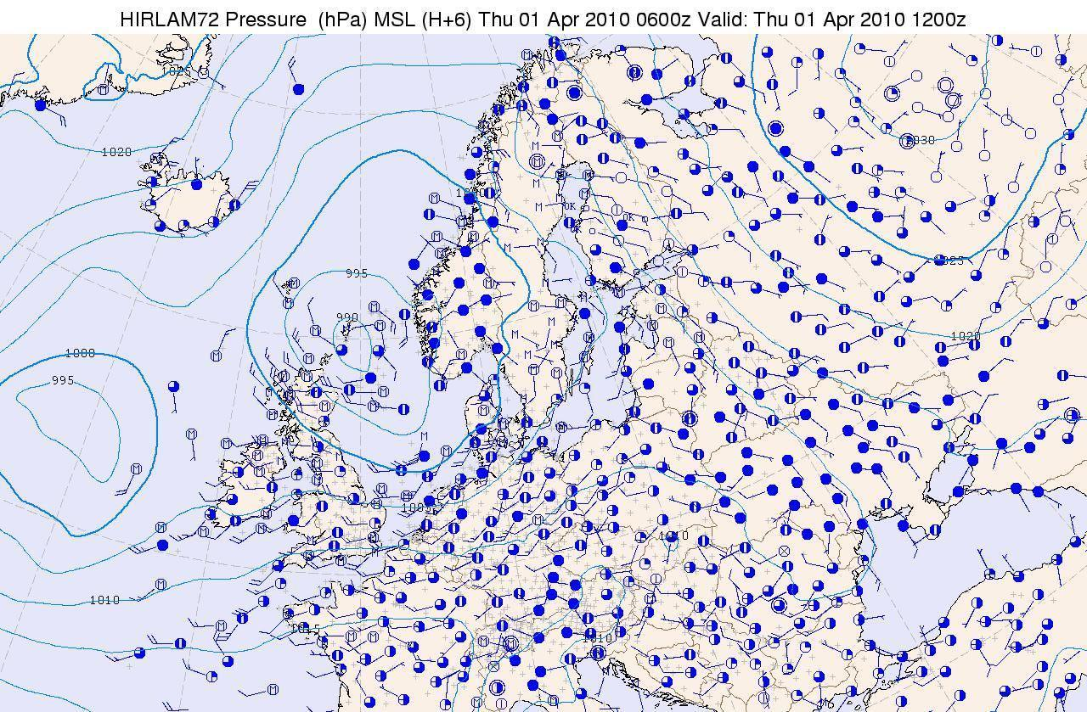
Isobaren en gemeten wind

Slide 14
Een weerkaart lezen
Duo-opdracht (zie kaart volgende slide). Gebruik ook slide p. 5 (symbolen op de weerkaart). Kopieer de kaart naar een Word-document of in een andere PPT.
Geef op de weerkaart aan waar je denkt dat de lucht warm is en waar de lucht koud is.
Geef op de weerkaart aan waar je bewolking verwacht.
Geef op de weerkaart aan waar je neerslag verwacht.
Geef op de weerkaart aan waar je veel wind verwacht.

Slide 16
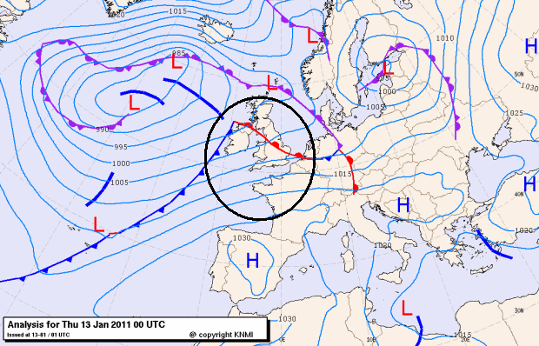
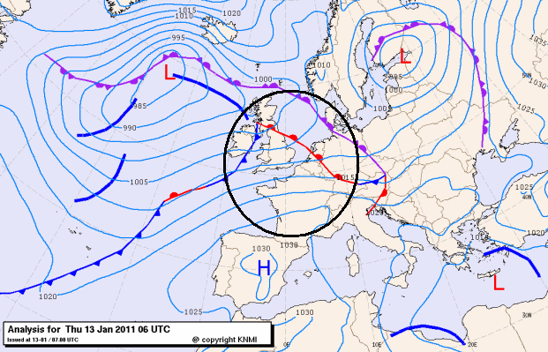
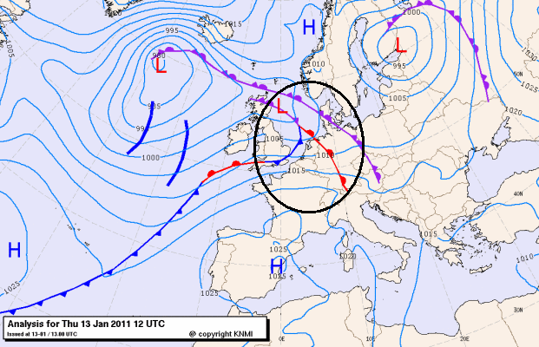
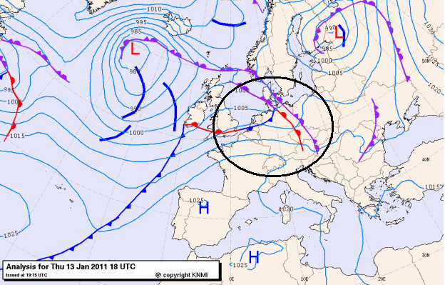
Weersystemen verplaatsen en veranderen

Slide 17
In de vier voorgaande weerkaarten van 13 januari 2011 om 00, 06, 12, en 18 uur is te zien hoe weersystemen zich verplaatsen.
Om 00 uur ligt er een warmtefront boven Nederland, wat langzaam naar het noordoosten beweegt. Boven Engeland zien we een lagedrukgebied ontstaan, wat om 18 uur net ten noorden van Nederland ligt. Het warmtefront is dan doorgelopen en er ligt inmiddels een koufront boven Nederland.

Slide 18
Oefening weerkaart
Welk weer hebben we momenteel in Dublin? Bespreek elk weerelement.
Welk weer voorspel je er voor de komende dagen?
Schrijf een eenvoudig weerbericht over de actuele weersituatie vandaag in België.

